Slide 1
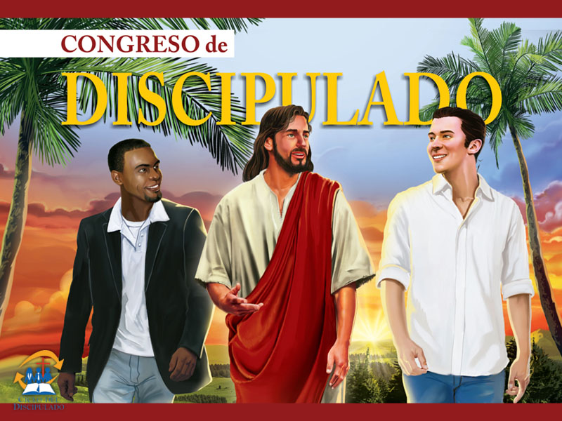

Slide 2


Slide 3

La iglesia es el medio señalado por Dios para la salvación de los hombres fue organizada para servir, y su misión es la de anunciar el Evangelio al mundo”
(Los hechos de los apóstoles, p. 14).

Slide 4
El llamado de Jesús va más allá, pues debemos alcanzar a las personas y prepararlas para ser verdaderos discípulos de Jesús. Esa es la mayor necesidad de la iglesia del siglo 21.

Slide 5
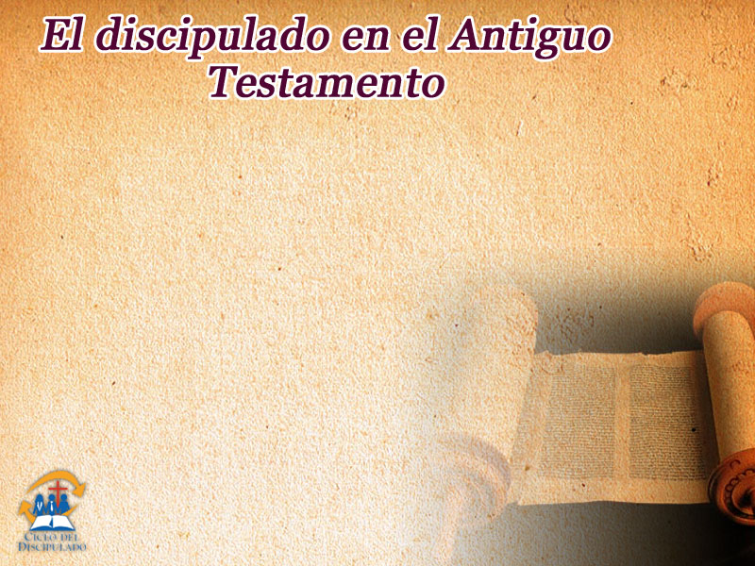
En el Antiguo Testamento encontramos principios de discipulado en las relaciones entre Elías y Eliseo (1 Rey. 19:19-21); entre Baruc y Jeremías (Jer. 36:26; 43:3); entre Moisés, Josué y Caleb (Jos. 1:1, 2). Esa relación intencional permitía que el liderado fuera
capacitado y entrenado.

Slide 6
Los hombres del pueblo de Israel con frecuencia trataban de pasar a las generaciones futuras todas las orientaciones necesarias para la vida. Enseñaban a los aprendices a través de las palabras y también por el ejemplo de vida.

Slide 7
Cuando había alguna falla en el proceso de discipulado,
el pueblo sufría las consecuencias amargas de la derrota.

Slide 8
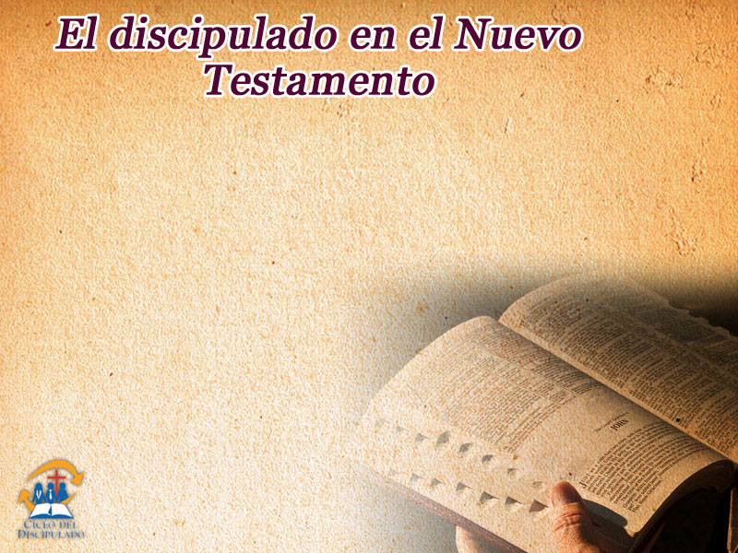
El discipulado en el Nuevo Testamento precede al ministerio de Jesús. Para los filósofos y rabinos de los días de Cristo, alguien se hacía discípulo cuando tomaba la decisión voluntaria de juntarse a la “escuela” de su maestro.

Slide 9
El discipulado de Jesús era lo opuesto, ya que el factor decisivo para que alguien fuera considerado un discípulo de Jesús era su llamado (Luc. 5:1-11;
Mat. 5:18).

Slide 10
Los que aceptaban su invitación llegaban a ser sus discípulos, y se comprometían a vivir todo lo que el Maestro les enseñaba.

Slide 11
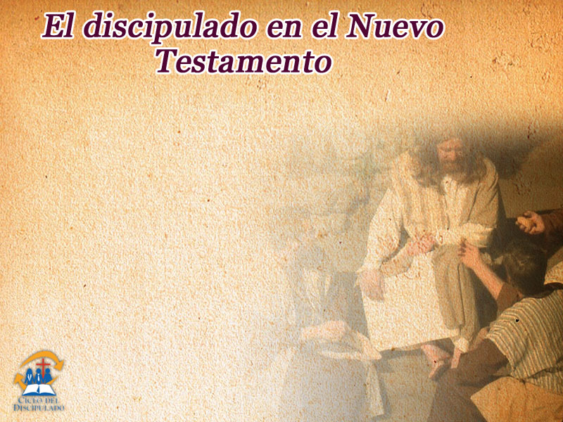
Para Cristo, discípulo es alguien que lo reconoce y cree en sus palabras, un seguidor determinado a modificar su vida y sus actitudes por amor al Maestro, que lleva a otros a seguir al Maestro divino.

Slide 12
Durante un período de cien años la iglesia del Nuevo Testamento obedeció la orden de Jesús de ir y hacer discípulos. Hicieron discípulos en todas las naciones que conocían (Col. 1:23).

Slide 13
“Hacer discípulos sin estar comprometido personalmente con la enseñanza bíblica es ignorar la gran comisión”
(A Formação de Um Discípulo, p. 24-32).

Slide 14

La misión de discipular es prerrogativa individual de todo creyente salvo en Cristo. Elena de White afirma que a los pastores les cabe la responsabilidad de ayudar a los miembros en la obra de hacer discípulos.

Slide 15
“El celo de muchos ministros parece cesar tan pronto como cierta medida de éxito acompaña sus esfuerzos. No se dan cuenta de que muchos recién convertidos necesitan cuidados, atención vigilante, ayuda y estímulo […] necesitan ser educados con respecto a sus deberes”
(El evangelismo, p. 258).

Slide 16
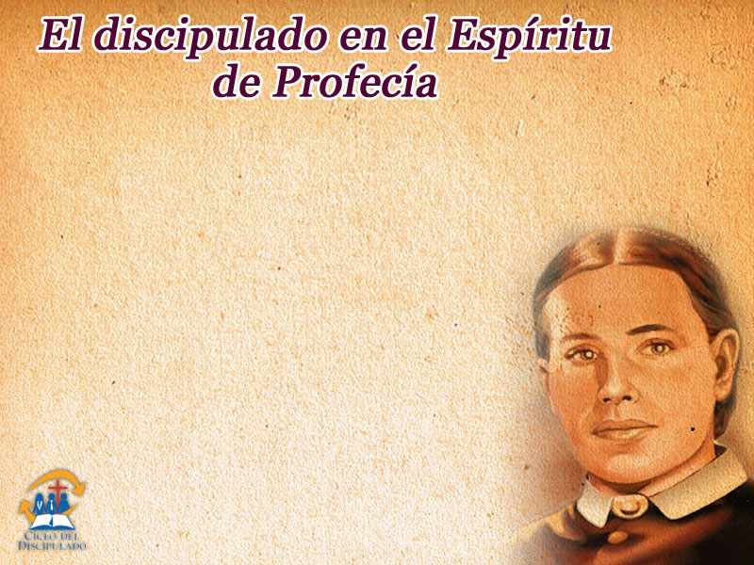
“Hay que tratar con paciencia y ternura a los recién llegados a la fe, y los miembros más antiguos de la iglesia tienen el deber de encontrar la forma de proporcionar ayuda, simpatía e instrucción para los que han salido de otras iglesias por amor a la verdad”
(ibíd., p. 358).

Slide 17
“Y los nuevos conversos necesitarán ser instruidos por fieles maestros de la Palabra de Dios, para que aumenten en conocimiento y en amor a la verdad”
(El evangelismo, p. 248).

Slide 18
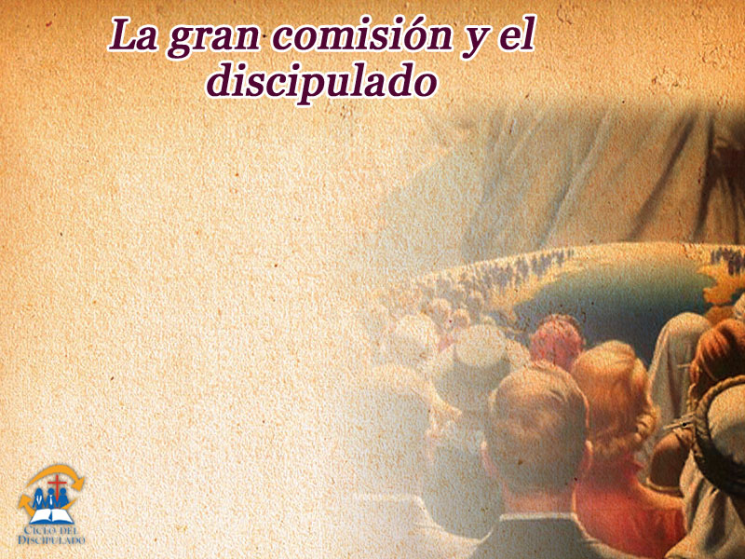
Cualquier proyecto de evangelismo que no incluya una estrategia para el desarrollo de los recién convertidos será incompleto. Nuestro objetivo como iglesia es hacer discípulos, y no solo conducir personas a adoptar las doctrinas de la iglesia.

Slide 19
El resultado de la falta de discipulado puede parecer formalismo, indiferencia, inactividad y falta de compromiso con la comunión y la misión de la iglesia.

Slide 20
“El discipulado es la única manera de evitar la mala nutrición y la debilidad de los hijos de Dios; es el método divino de producir cristianos maduros y comprometidos”
(A Formação de Um Discípulo, p.18).

Slide 21
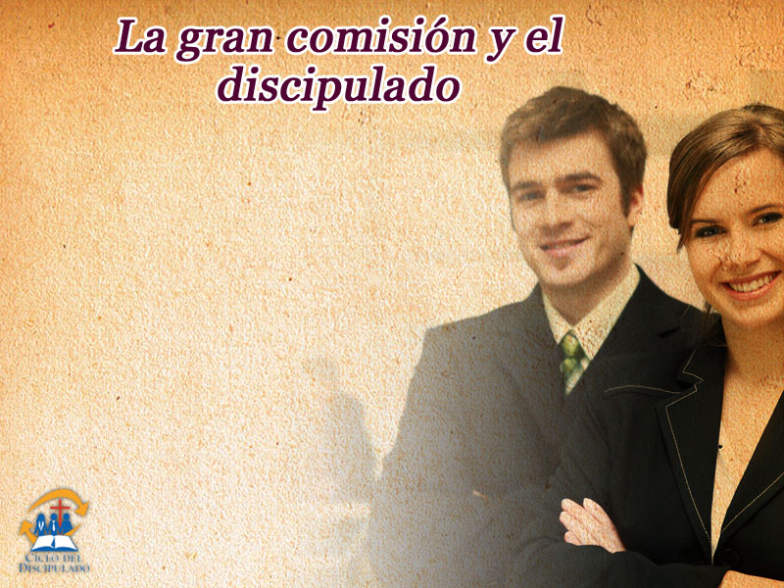
Cada creyente debe estar comprometido con la gran comisión de Cristo de ir a hacer discípulos (Mat. 28:16-20). Esa no es una opción, sino un imperativo.

Slide 22
“Mientras la iglesia no haga de la tarea de hacer discípulos su objetivo principal, la evangelización del mundo no pasará de fantasía”
(Bill Hull, A Igreja que Faz Discípulos, p. 9).

Slide 23

“Cada verdadero discípulo nace en el reino de Dios como misionero”.

Slide 24
Nuestra misión no es solamente informar a las personas sobre las buenas nuevas, sino desarrollar la madurez en cada creyente nuevo, y lograr su integración en la comunión, relacionamiento y misión.

